Slide 1
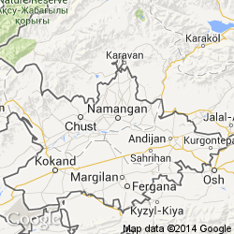
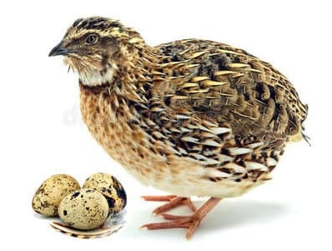
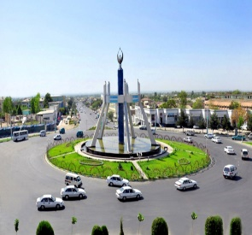
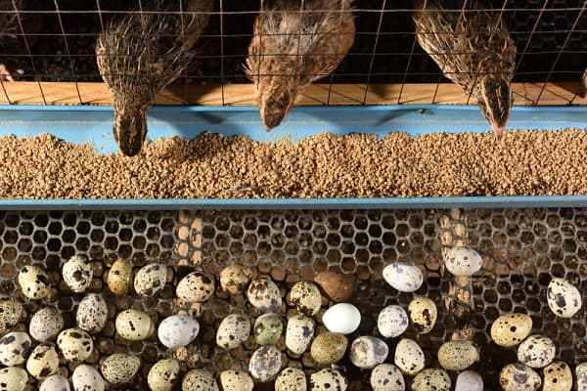
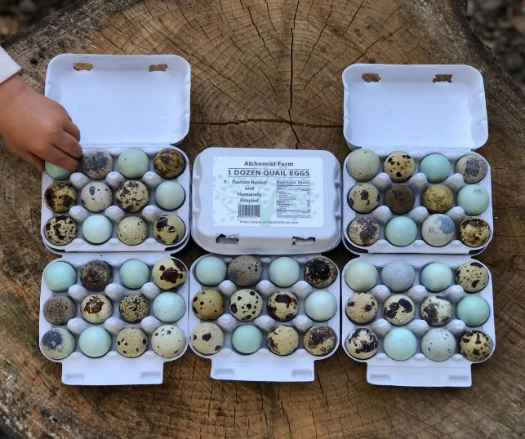
“Бедана тухимини етиштиришни ташкил килиш ”
Лойиҳанинг иқтисодий кўрсаткичлари
Лойиҳа манзили
Лойиҳа тавсифи
Лойиҳанинг харажатлар тақсимоти
Наманган вилояти
Бедана тухими
Лойиханинг ишлаб
чиқариш қуввати
йилига – 6 570 000 дона
Ўз-ўзини қоплаш (PP)
Бино қуриш
5 йил
800 млн.
сўм
Ички даромадлилик даражаси(IRR)
Бошқа харажатлар
Соф жорий қиймат (NPV)
Ускуналар
477 млн
сўм
17,5%
153 млн.
сўм
4 млн.
сўм
Инвестиция қайтими (ROI)
20%
Ўз маблағи
Ишчи ўрин сони
850
МЛН.СЎМ
Лойиҳа қиймати
20 нафар
957
МЛН.СЎМ
Банк кредити
Ишга тушиш вақти
107
МЛН.СЎМ
2021-2022

